Slide 1
* بیماری آلزایمرAlzheimer's disease) ) یک نوع اختلال عملکرد مغزی است که به تدریج توانایی‌های ذهنی بیمار تحلیل می‌رود. * 5 تا 10 درصد افراد بالای 65 سال را گرفتار می سازد. علائم: اختلال در حافظه، سردرگمی، زوال عقل، ضعف گفتاری علل: ژنتیک، کاهش سطح استیل کولین، استرس اکسیداتیو، تخریب یاخته های عصبی به ویژه در لوب های پیشانی و گیجگاهی، رسوب برخی پروتئین ها در داخل نورون

Slide 2
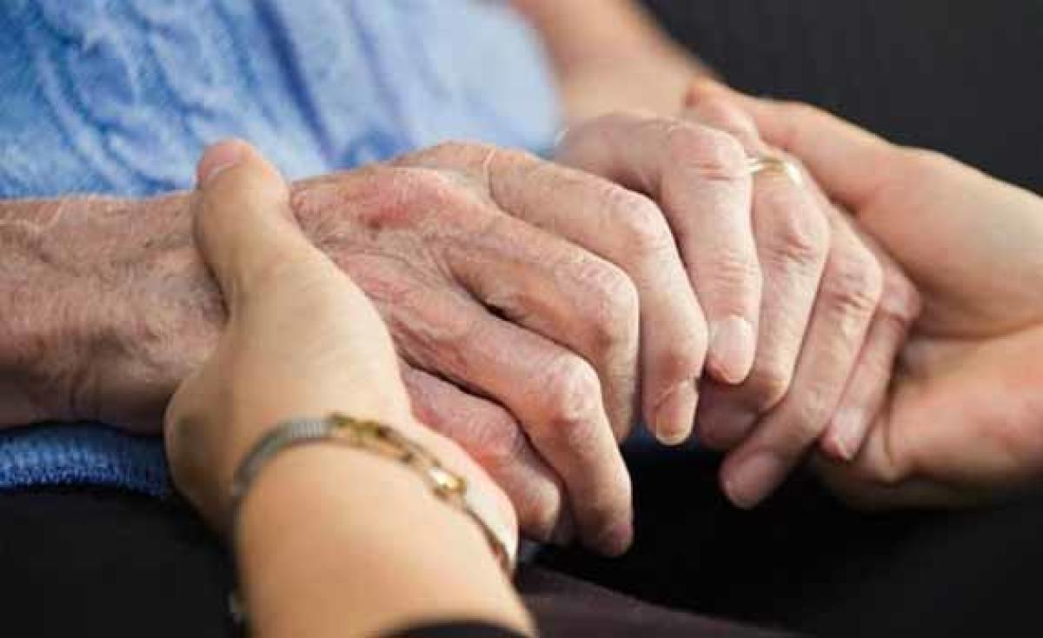
بیماری پارکینسون Parkinson’s Disease))
نوعی بیماری پیشرونده دستگاه عصبی مرکزی است. * این بیماری در ابتدا با علائم بسیار خفیف نمایان می‌شود و به تدریج با گذشت زمان پیشرفت می‌کند.
علائم: لرزش، سفتی عضلات، از دست دادن قدرت تولید صدا، کندی حرکات، قامت خمیده و اختلال در حفظ تعادل علل: ژنتیک، کمبود دوپامین، افزایش سن، آسیب مغزی، عفونت های ویروسی

Slide 3
بیماری روان‌گسیختگی (اسکیزوفرنی Schizophrenia)
اختلالی از نوع روانپریشی (تغییر ادراک، گفتار و هشیاری) است.
علائم: اختلال توجه، اختلال ادراک، توهم و هذیان، رفتار حرکتی غیرمعمول، ابراز هیجان به صورت سطحی، کاهش تعامل اجتماعی علل: ژنتیک، استفاده از مواد مخدر، سوء تغذیه مادر در دوران رشد جنین، کاهش غیرطبیعی سطح گیرنده‌های گلوتامات

Slide 4
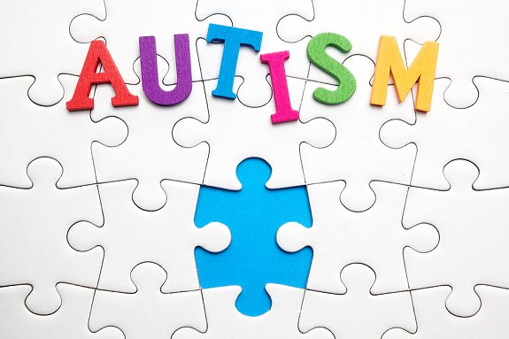
درخودماندگی (اوتیسم Autism) نوعی اختلال رشد است که با رفتارهای ارتباطی و کلامی غیرطبیعی مشخص می‌شود. * اوتیسم در پسران شایع تر از دختران است. علائم: تعاملات اجتماعی غیرعادی، اختلال گفتاری، علایق محدود و رفتارهای تکراری علل: ژنتیک، آسیب نیمکره های مخ، عفونت های ویروسی، مشکلات دوران بارداری

